Slide 1
Международная научно-практическая конференция
«Сотворчество в образовании, управлении и бизнесе
26 февраля 2022г.
Обновление содержания образования
на основе data-кейсов
научно-технологического развития
Ольга Александровна Фиофанова
доктор педагогических наук,
руководитель проекта «Методология анализа больших данных в образовании
и ее интеграция в программы профессионального
развития педагогов и руководителей образования»
(ГРАНТ РФФИ 19-29-14016 ),
Проект 19-29-14016 «Методология анализа больших данных в образовании»

Slide 2
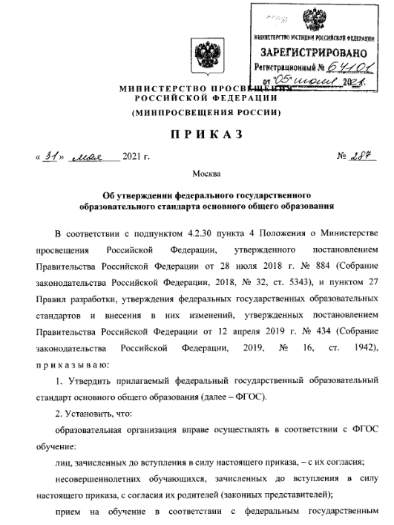
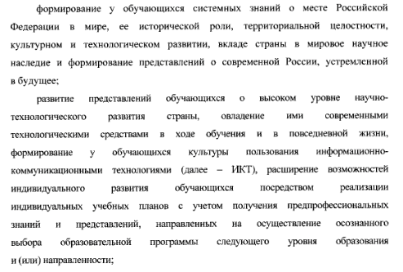
ФГОС ООО
http://publication.pravo.gov.ru/Document/View/0001202107050027?index=0&rangeSize=1

Slide 3
Можно ли «большие данные» сделать дидактическим и технологическим инструментом в образовании?

Slide 4
образовательная технология
содержание образования
компетентностный результат образовательных программ
Data-грамотность
Data-компетенция

Slide 5
Открытая система науки и технологий: реестры данных
Источники
Data-кейсов
по
школьным предметам
https://нтр.рф/
Открытые данные по перспективным разработкам Госкорпораций
Единая информационная платформа Национальной системы управления данными
https://rostec.ru/innovations/#projects
https://nsud.info.gov.ru
Поhтал открытых данных России Data.Gov
Реестры открытых данных министерств OpenData
https://data.gov.ru
https://minzdrav.gov.ru/opendata

Slide 6
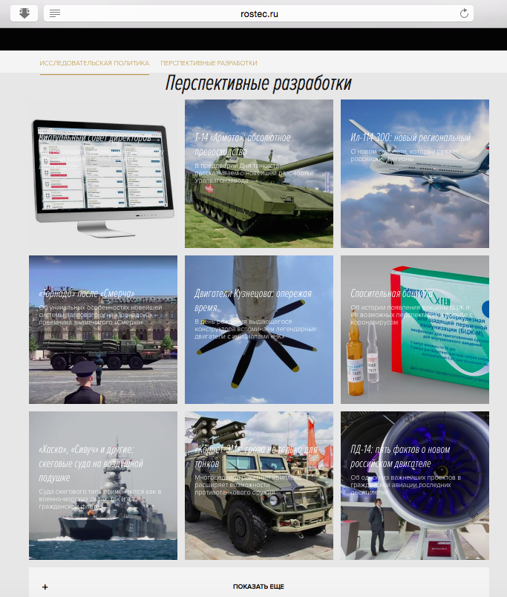
Сгековые суда на воздушной подушке
ПД-14 новый российский двигатель в гражданской авиации
Нейроинтерфейсы
https://rostec.ru/innovations/#projects

Slide 7
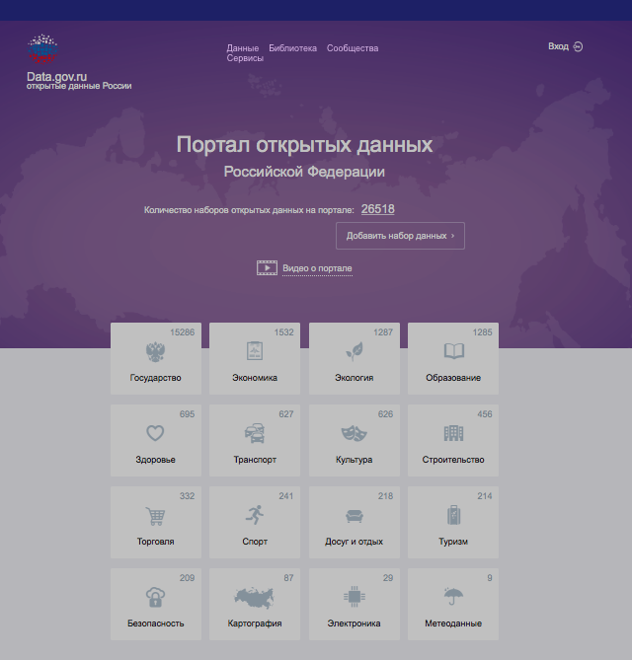
https://data.gov.ru

Slide 8
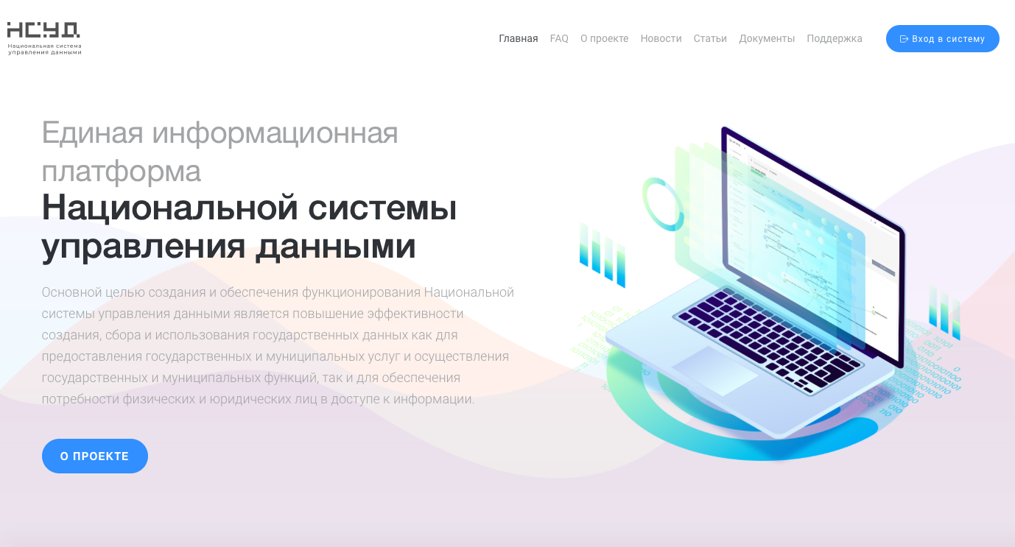
https://nsud.info.gov.ru

Slide 9
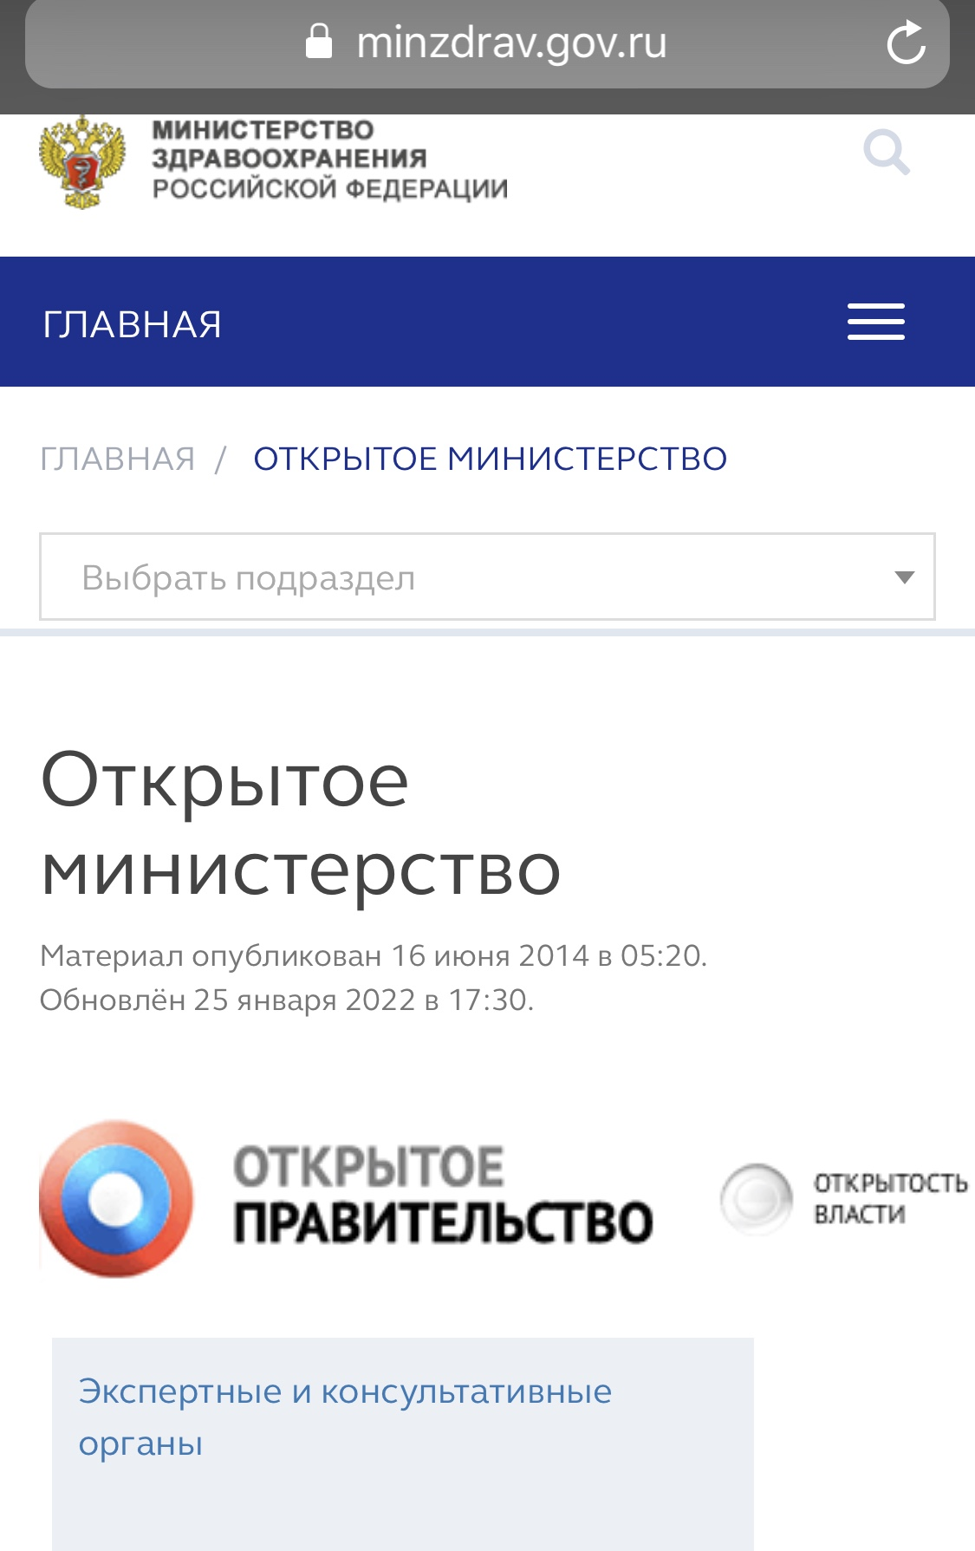
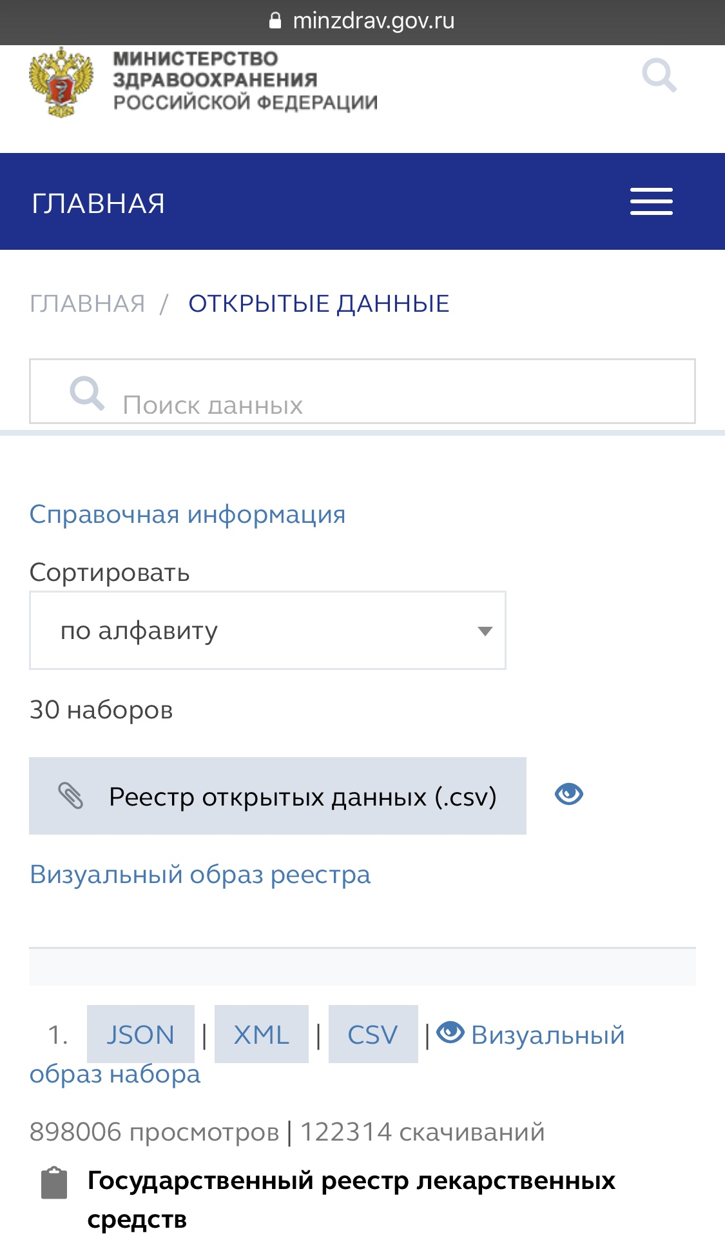
https://minzdrav.gov.ru/opendata

Slide 10
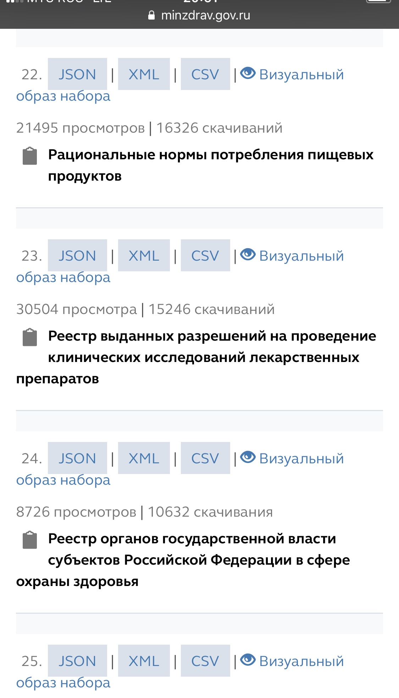

Slide 11
Data-кейсы как основа проектов школьников на конкурс «Большие вызовы» (Сочи-Сириус)
https://konkurs.sochisirius.ru

Slide 12
Образование в логике просвещения
Образование в логике проектной деятельности
(проектно-ориентированное образование)
Регуляторы содержания образования и его обновления
Федеральный перечень электронных образовательных ресурсов
Стандарт цифровой образовательной среды
Ускорение оборота знаний
(опережающее образование)
Изменение носителей содержания образования и форм организации (не только учебник)
Обучающийся как субъект создания содержания образования

Slide 13
Метапредметный учебник
Проект 19-29-14016 «Методология анализа больших данных в образовании»
https://rffi.1sept.ru/person/450

Slide 14
Приглашаем : http://bigdata-edu.com

Slide 15
http://bigdata-edu.com

